Slide 1

Основы российской государственности
Лекция 8.
Панькова Наталья Михайловна
к.ф.н., доцент Отделения социально-гуманитарных наук
Школа общественных наук НИ ТПУ

Slide 2

Раздел 4. Политическое устройство России
Конституционные принципы и разделение властей.
Часть 1.
2

Slide 3

ВОПРОСЫ:
Государство и его функции
Право в системе социальных норм
Система российского права
Основы конституционного строя РФ
Конституционное право
3

Slide 4
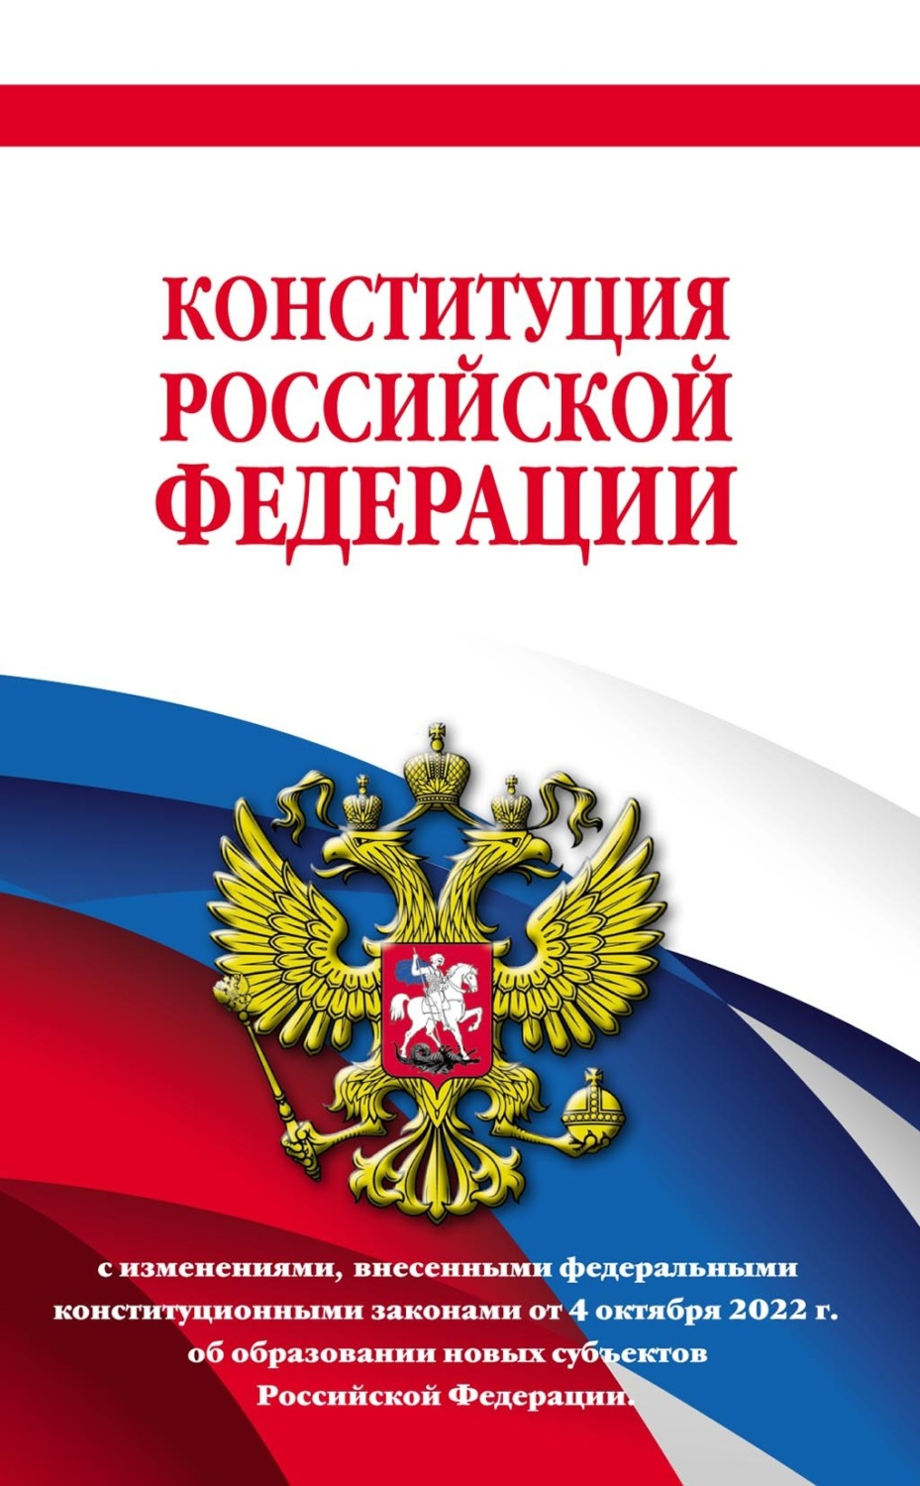
1. Государство и его функции
Государство - это организация публичной власти на определенной территории, обладающая специальным аппаратом и регулирующая общественные отношения путем издания правовых норм.
Государство отделено от общества, действует на основе права и принуждения в отношении всех представителей общества и осуществляет согласование интересов отдельных слоев общества.
4

Slide 5
Признаки, которые отличают государство от других субъектов политической деятельности:
Наличие определенной территории - юрисдикция государства (право вершить суд и решать правовые вопросы) определена его территориальными границами. В этих границах власть государства распространяется на всех членов общества (как обладающих гражданством страны, так и не обладающих им)
Суверенитет - государство полностью независимо во внутренних делах и в ведении внешней политики
Многообразие используемых ресурсов - государство аккумулирует основные властные ресурсы (экономические, социальные, духовные и т.д.) для осуществления своих полномочий
5

Slide 6
Стремление к представительству интересов всего общества - государство выступает от имени всего общества, а не отдельных лиц или социальных групп;
Монополия на легитимное насилие - государство имеет право применять силу, чтобы обеспечивать исполнение законов и наказывать их нарушителей;
Право сбора налогов - государство устанавливает и собирает с населения различные налоги и сборы, которые направляются на финансирование государственных органов и решение различных управленческих задач;
Публичный характер власти - государство обеспечивает защиту публичных интересов, а не частных. При осуществлении государственной политики обычно не возникает личных отношений между властью и гражданами;
Наличие символики - государство имеет свои признаки государственности - флаг, герб, гимн, особые символы и атрибуты власти (например, корона, скипетр и держава в некоторых монархиях) и т.д.
6

Slide 7

В ряде контекстов понятие «государство» воспринимают как близкое по значению к понятиям «страна», «общество», «правительство», но это не так.
Страна - понятие прежде всего культурно-географическое.
Этот термин обычно употребляется в тех случаях, когда говорят о площади, климате, природных зонах, населении, национальностях, религиях и т.д.
Государство - понятие политическое и обозначает политическую организацию той иной страны - форму ее правления и устройства, политический режим и т.д.
7

Slide 8
Общество - понятие более широкое, чем государство. Например, общество может быть надгосударственным (общество как все человечество) или догосударственным (таковы племя и первобытный род).
На современном этапе понятия общества и государства тоже не совпадают: публичная власть (скажем, слой профессионалов-управленцев) относительно самостоятельна и обособлена от остального общества.
Правительство - только часть государства, его высший распорядительный и исполнительный орган, инструмент осуществления политической власти.
Государство - устойчивый институт, в то время как правительства приходят и уходят.
8

Slide 9
2. Право в системе социальных норм
В современном мире термин «право» может пониматься и трактоваться по-разному. Причиной тому служит неоднозначность и сложность данного понятия.
Во-первых, под правом понимается государственный институт охраны высших благ общества, таких как государственный строй, права и свободы личности и т.д.
Во-вторых, право является социальным инструментом, который проповедует нравственность и другие общественные идеалы (моральное право воспитывать ребенка и т.д.).
В-третьих, право можно рассматривать как систему неотъемлемых прав человека и гражданина (на свободу, на образование, на труд и т.п.).
9

Slide 10
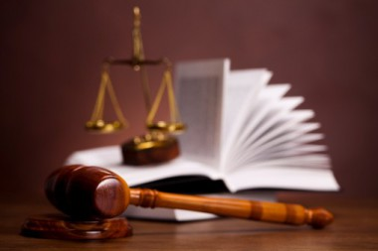
В школьном курсе «Обществознание» право рассматривается с точки зрения его общих свойств, подобно юридическим наукам.
Право - это совокупность общеобязательных правил поведения, установленных государством и охраняемых от нарушения его силой.
10

Slide 11
Признаки права
Право исходит от государства - т.е. государство обладает монополистическим правом устанавливать общеобязательные законы.
Право является системой общеобязательных правил поведения - право обязательно для всех, кому оно адресуется. Эта общеобязательность гарантирована публичной властью государства.
Право охраняется от нарушений силой государства - каждый субъект, совершая противоправное действие, знает о неотвратимости ответственности за него.
Формальная определенность права - нормы права обязательно облекаются в письменную форму и отличаются четким, лаконичным изложением, не допускающим различных трактовок.
11

Slide 12
Может сложиться ощущение, что право - это насаждаемая силой воля государства. Но подобная оценка неверна.
В настоящее время главной целью права является поддержание в обществе порядка и обеспечение гражданам достойной жизни.
Данные положения находят отражение в принципах права.
Среди основных принципов современного права можно выделить:
Справедливость
Гуманизм
Всеобщее равенство перед законом и судом
Законность
12

Slide 13

На протяжении всей истории человечества право играет определенную роль в жизни общества, выполняя соответствующие функции.
Содержание функций права охватывает как назначение права, так и вытекающие из этого направления его воздействия на общественные отношения.
Можно сказать, что функции права - это прежде всего реализация его социального назначения.
13

Slide 14
Функции права
Регулятивная - право является регулятором отношений между людьми через четкое установление правил поведения и возложение юридических обязанностей на субъектов права (физические лица, юридические лица, государство).
Охранительная - защищая государственный строй, организацию экономической жизни, идеологические основы, свободу, собственность членов общества, право является необходимым условием существования государства.
Идеологическая (культурная) - право вводит в общественное сознание набор представлений о необходимых правилах поведения, духовных и моральных ценностях.
14

Slide 15

Источники права
Источник права - это внешняя форма выражения и закрепления норм права.
Формирование норм права, или правотворчество, осуществляется государством путём принятия нормативных правовых актов или придания правилу характера правовой нормы.
15

Slide 16
Виды источников (форм) права
Правовой обычай - правило поведения, которое сложилось в течение нескольких поколений и стало обязательным в связи с многократным повторением.
Как источник права правовой обычай утратил свою ведущую роль с возникновением государства. Государство санкционирует нормы (императивные и диспозитивные), следит за их правильным исполнением. Например:
при определении места жительства ребенка суды в России практически всегда принимают решение об оставлении его с матерью
при определении порядка лесопользования закрепляется обычная практика сбора в лесах всеми желающими грибов и ягод.
16

Slide 17
2. Судебный прецедент - решение суда по конкретному делу, которому придаётся обязательная сила. Суд является правотворческим органом, его решения становятся образцом для рассмотрения аналогичных дел в будущем, и такие дела, рассматриваемые впоследствии судами, должны решаться так же.
В Российской Федерации запрещено применение права по аналогии.
В других же государствах такое допускается. В частности, «родиной прецедентов» стала по праву Англия. Именно в Англии первый король Вильгельм Завоеватель учредил королевские разъездные суды, которые должны были ездить по стране и решать разные дела. Эти первые решения судов и стали своего рода образцами для вынесения решений суда. Например:
Джон украл и Мэри корову. За это суд постановил отрубить Джону руку. Следовательно если далее какой-то Клинт сворует корову, ему тоже отрубят руку - по аналогии с предыдущим приговором суда.
17

Slide 18
3. Нормативный правовой акт - принимается уполномоченным государственным органом, который формирует, изменяет или отменяет нормы права. Именно он в России является основным источником права. Нормативные правовые акты, действующие в стране, образуют единую систему.
4. Нормативный договор - самым распространённым видом нормативных договоров являются международные договоры. Кроме того, источниками права является Федеративный договор, а также договоры и соглашения о разграничении предметов ведения и полномочий между органами государственной власти РФ и органами государственной власти субъектов РФ.
5. Религиозно-правовые доктрины - священные тексты, в которых изложены религиозные нормы и которым государства придают общеобязательный статус (например, Библия, Коран, законы Шариата).
18

Slide 19
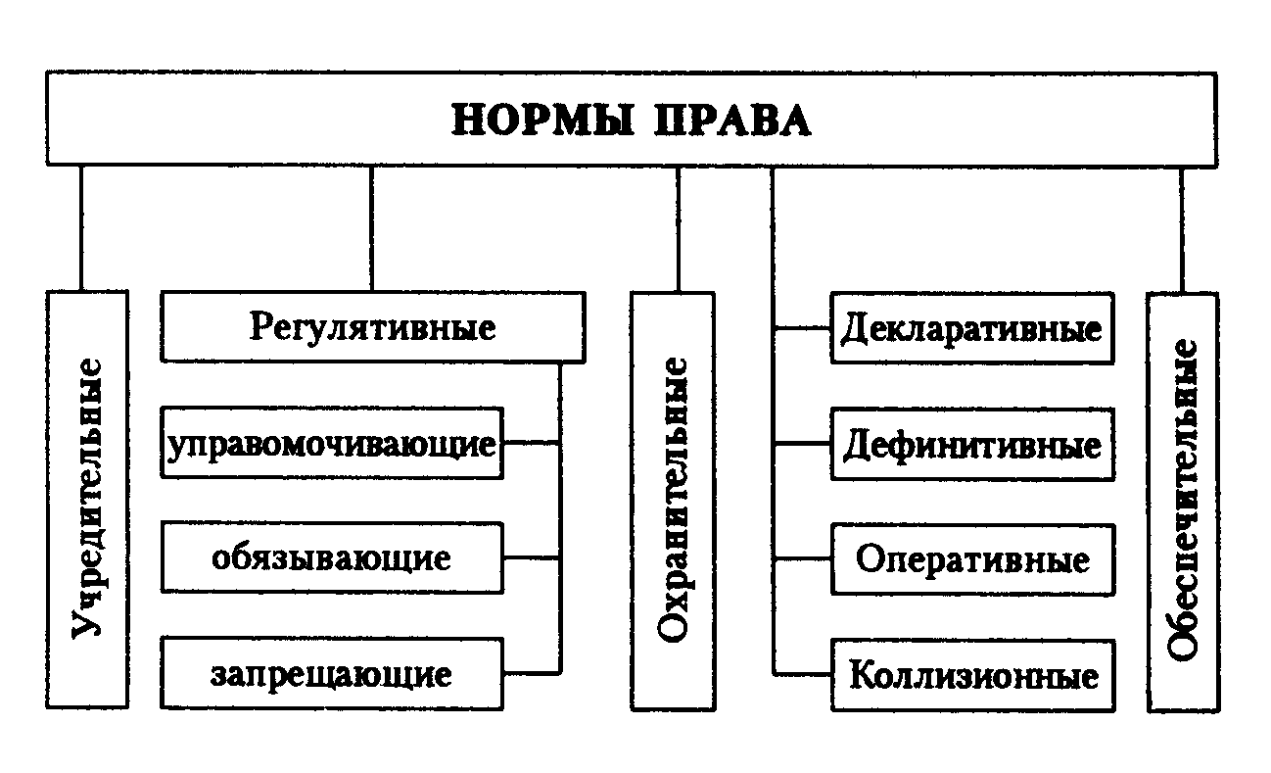
3. Система российского права
Норма права - это выраженное в законах или иных источниках права общеобязательное правило поведения, охраняемое от нарушений мерами государственного принуждения.
19

Slide 20
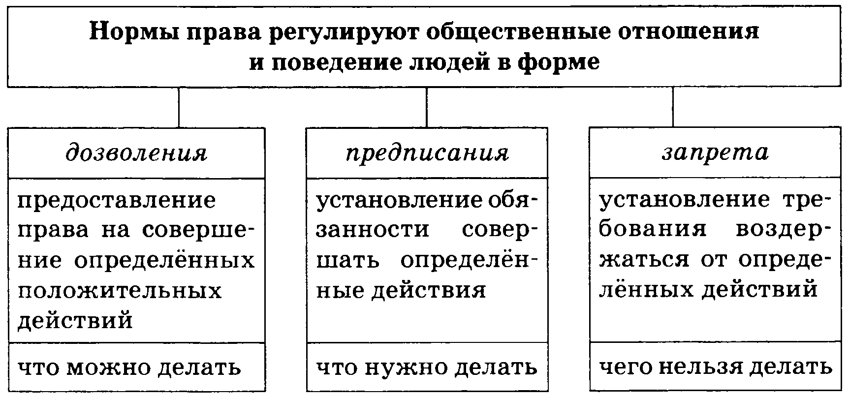
20

Slide 21
Виды правовых норм
Регулятивные - устанавливают субъективные права и обязанности (порядок заключения брака).
Охранительные - устанавливают условия применения мер государственно-принудительного воздействия (моральный ущерб).
Обязывающие - обязывают совершать определенные действия (оплата за проезд).
Управомочивающие - предоставляют возможность совершить определенные действия (подать иск в суд).
Запрещающие.
21

Slide 22
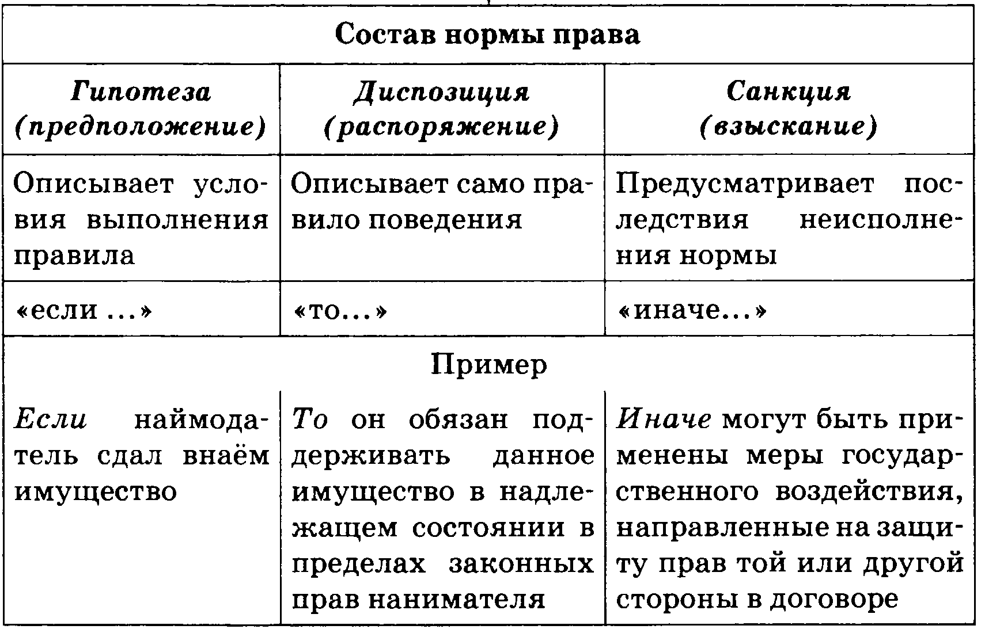
22

Slide 23
Нормативный правовой акт - официальный акт, изданный государственным органом, в котором содержатся нормы права.
Он является основным источником права в Российской Федерации.
Нормативный правовой акт характеризуется рядом признаков:
содержит нормы права
исходит от государства или от организаций, которым государство передало это право
принимается с соблюдением определенной процедуры и имеет заранее установленную юридическую силу
имеет признаки официального письменного документа: название акта, указание на то, где, когда и кем был принят; наличие в необходимых случаях подписи соответствующего должностного лица и регистрационного номера
обладает четкими временными, пространственными и субъективными пределами действия
23

Slide 24
Действие нормативно-правового акта в пространстве определяется той территорией, в рамках которой он обладает юридической силой.
Действие нормативно-правового акта во времени определяется моментом вступления акта в юридическую силу и моментом ее прекращения.
Действие нормативных актов по кругу лиц определяется кругом субъектов, на которых распространяется акт, если в самом законе не указано иное.
По общему правилу все субъекты права, находящиеся на территории государства, попадают под сферу действия его законодательства.
24

Slide 25
Все издаваемые нормативно-правовые акты связаны между собой и находятся в строгой иерархии.
Эта иерархия служит основой для их классификации.
Ведущим критерием классификации является юридическая сила нормативно-правового акта.
Она указывает на место акта, его значение, его верховенство или подчиненность, зависит от положения и роли органа, издавшего акт.
Виды нормативных актов: Законы и подзаконные акты
25

Slide 26
Законы и подзаконные акты
Законы. Они принимаются в особенном порядке, обладают высшей силой в юриспруденции, имеют цель регуляции наиболее важных вопросов жизни общества.
Принимаются органами законодательной власти или референдумом (выражает волю народа). Сюда относится сама Конституция РФ, федеральные и конституционные федеральные законы, а также законы субъектов (краев, областей и городов).
Подзаконные акты. Издаются уже органами исполнительной власти на основании законов, содержат правовые нормы. Здесь выделяют указы Президента, постановления правительства и подзаконные акты субъектов, регулирующие деятельность на локальном местном уровне.
26

Slide 27
Виды законов
Конституция (закон законов) - основополагающий учредительный политико-правовой акт, закрепляющий конституционный строй, права и свободы человека и гражданина, определяющий форму правления и государственного устройства, учреждающий федеральные органы государственной власти;
Федеральные конституционные законы - принимаются по вопросам, предусмотренным и органически связанным с Конституцией РФ (например, федеральные конституционные законы об арбитражных судах, о военных судах, о Конституционном Суде РФ, о судебной системе, о референдуме, о Правительстве России и т.п.);
Федеральные законы - это акты текущего законодательства, посвященные различным сторонам социально-экономической, политической и духовной жизни общества (например, Гражданский кодекс РФ, Уголовный кодекс РФ, Семейный кодекс РФ и пр.);
Законы субъектов Федерации - издаются их представительными органами и действие их распространяется только на соответствующую территорию (например, закон Томской области о муниципальной службе в Томской области, о социальных гарантиях и т.п.).
27

Slide 28
Виды подзаконных актов
указы Президента РФ - высшие по юридической силе подзаконные нормативные акты;
постановления Правительства РФ - акты исполнительного органа государства, наделенного широкой компетенцией по управлению общественными процессами;
приказы, инструкции, положения министерств, ведомств, государственных комитетов регулируют, как правило, общественные отношения, находящиеся в пределах компетенции данной исполнительной структуры;
решения и постановления местных органов государственной власти;
решения, распоряжения, постановления местных органов государственного управления;
нормативные акты муниципальных органов;
локальные нормативные акты - это нормативные предписания, принятые на уровне конкретного предприятия, учреждения и организации (например, правила внутреннего трудового распорядка).
28

Slide 29
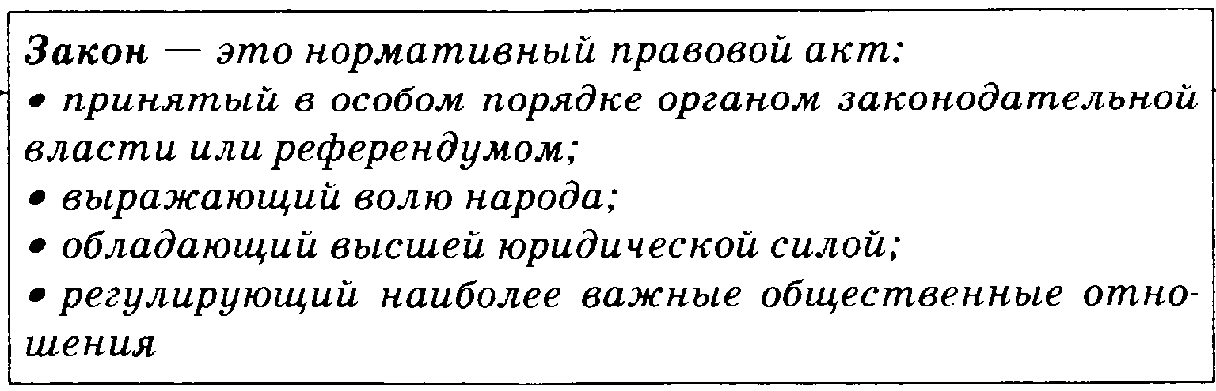
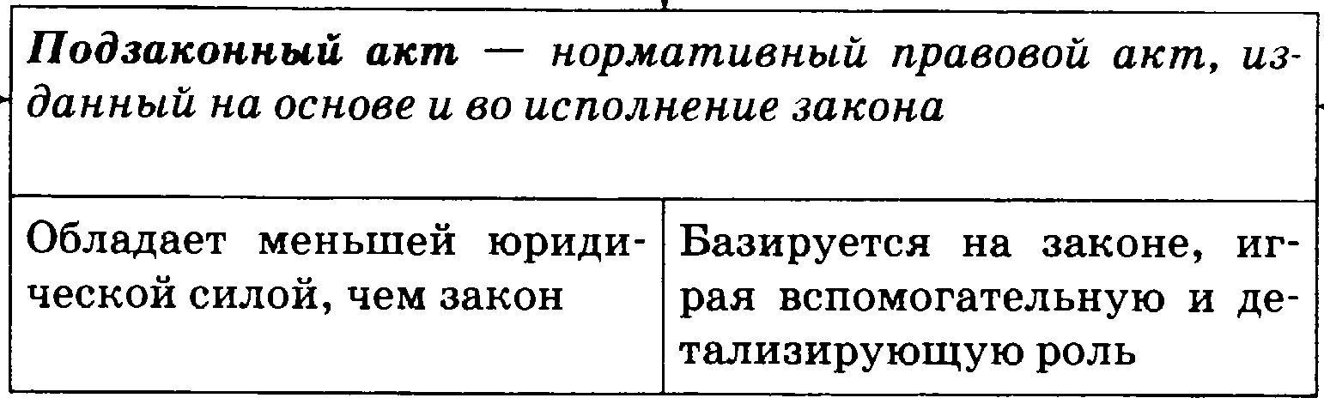
29

Slide 30
Законотворческий процесс
Законотворческий процесс - это процесс создания закона, поскольку закон - это акт, принятый в особом порядке.
Он включает в себя несколько последовательных этапов:
Законодательная инициатива - официальное предложение от управомоченных лиц или государственных органов (депутаты, президент, правительство) принять тот или иной нормативный правовой акт путем внесения в законодательный орган законопроектов, подлежащих обязательному рассмотрению.
Обсуждение законопроекта - осуществляется в правотворческом органе, как правило, в нескольких чтениях.
Принятие закона- происходит на заседании законодательного органа путем подачи голосов «за» или «против».
Опубликование (промульгация) закона - т.е. доведение до сведения населения его содержания. Опубликование закона, как правило, состоит из подписания принятого закона главой государства и последующего его официального опубликования.
30

Slide 31
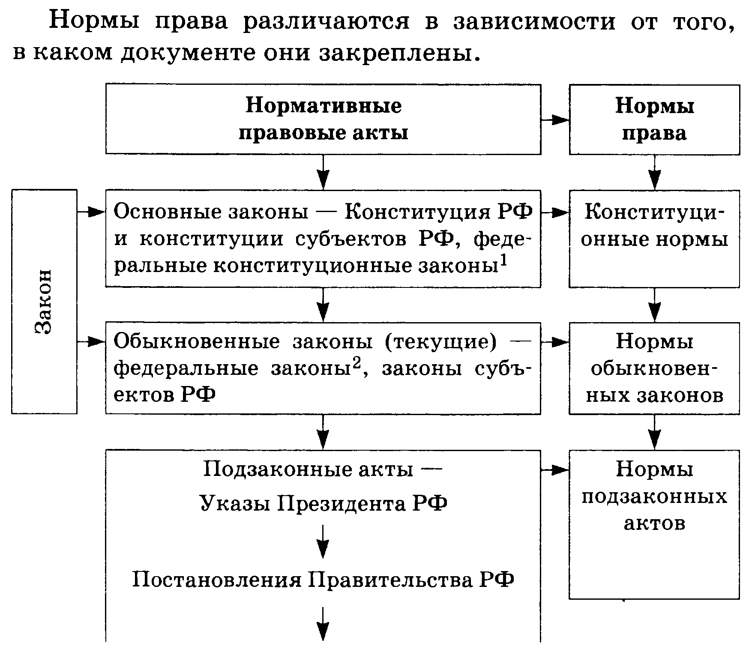
31

Slide 32
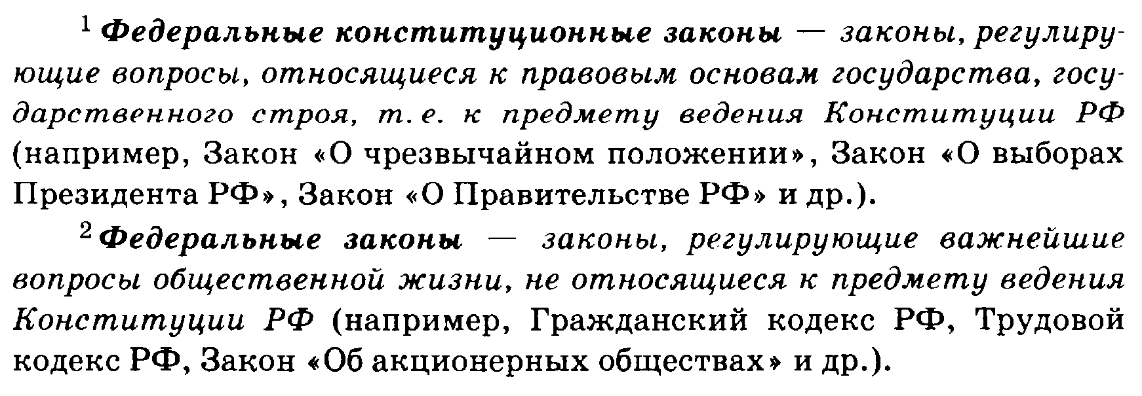
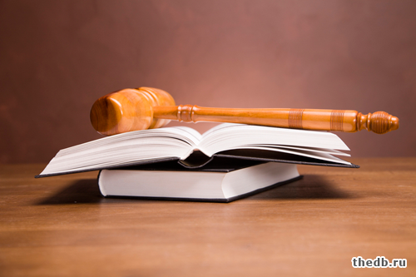
32

Slide 33
Понятие правоотношений
Правоотношение - это социальное отношение, регулируемое нормами права; его участники имеют юридические права и обязанности, которые обеспечиваются силой государства.
Правоотношение возможно только при наличии трех элементов:
Субъекты правоотношений - участников правоотношения
Объекты правоотношений или того, из-за чего возникло правоотношение;
Содержание правоотношений, под которым понимаются права и обязанности участников правоотношения, предусмотренные соответствующими правовыми нормами.
33

Slide 34
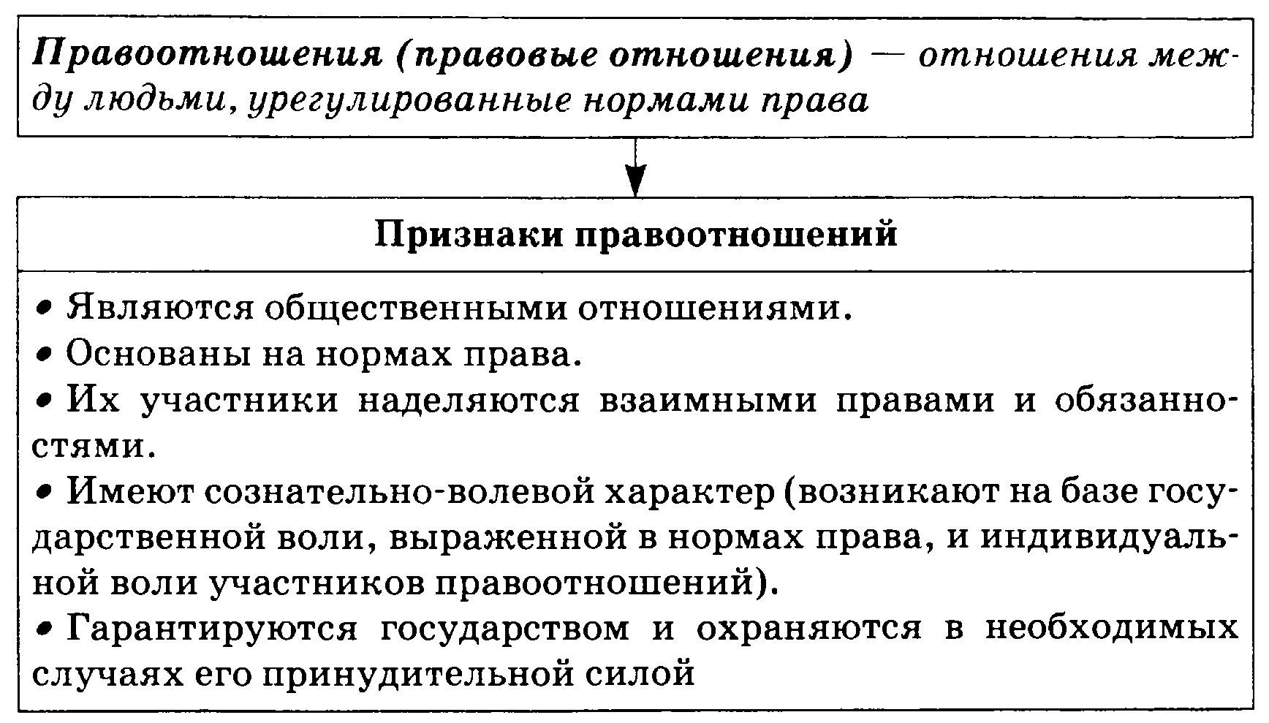
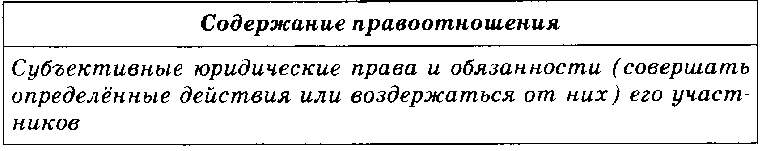
34

Slide 35
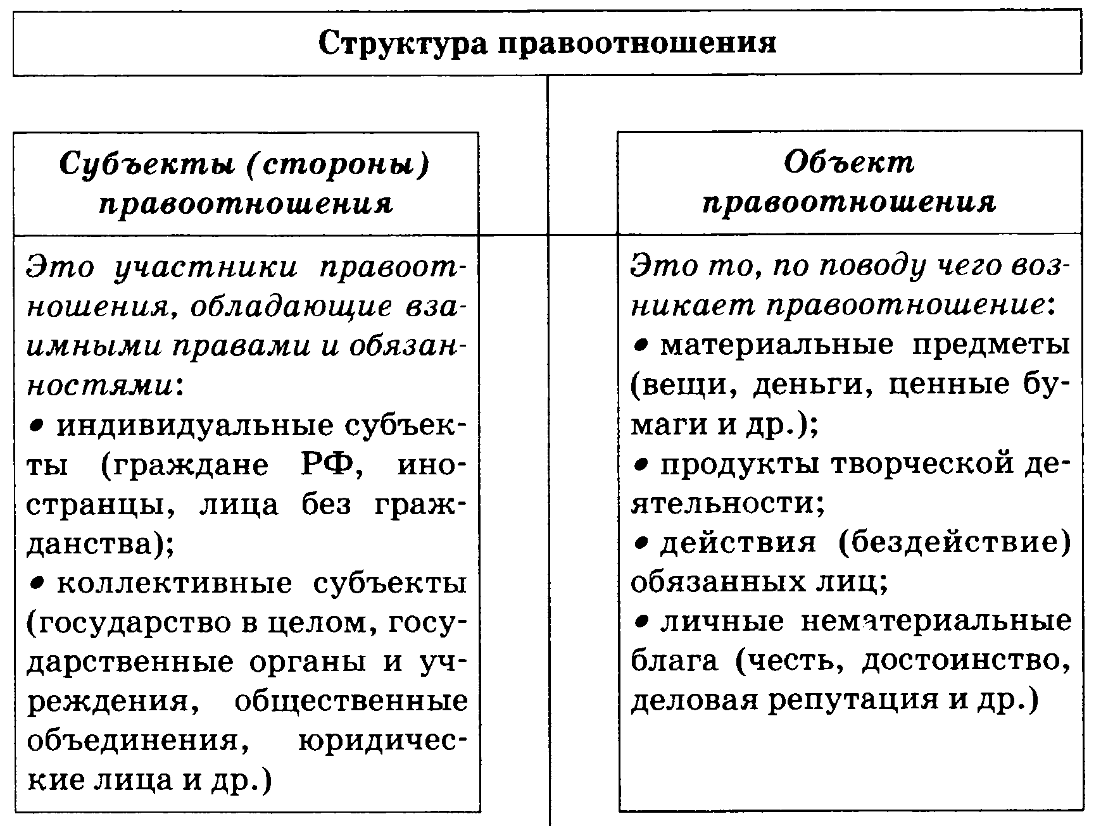
35

Slide 36
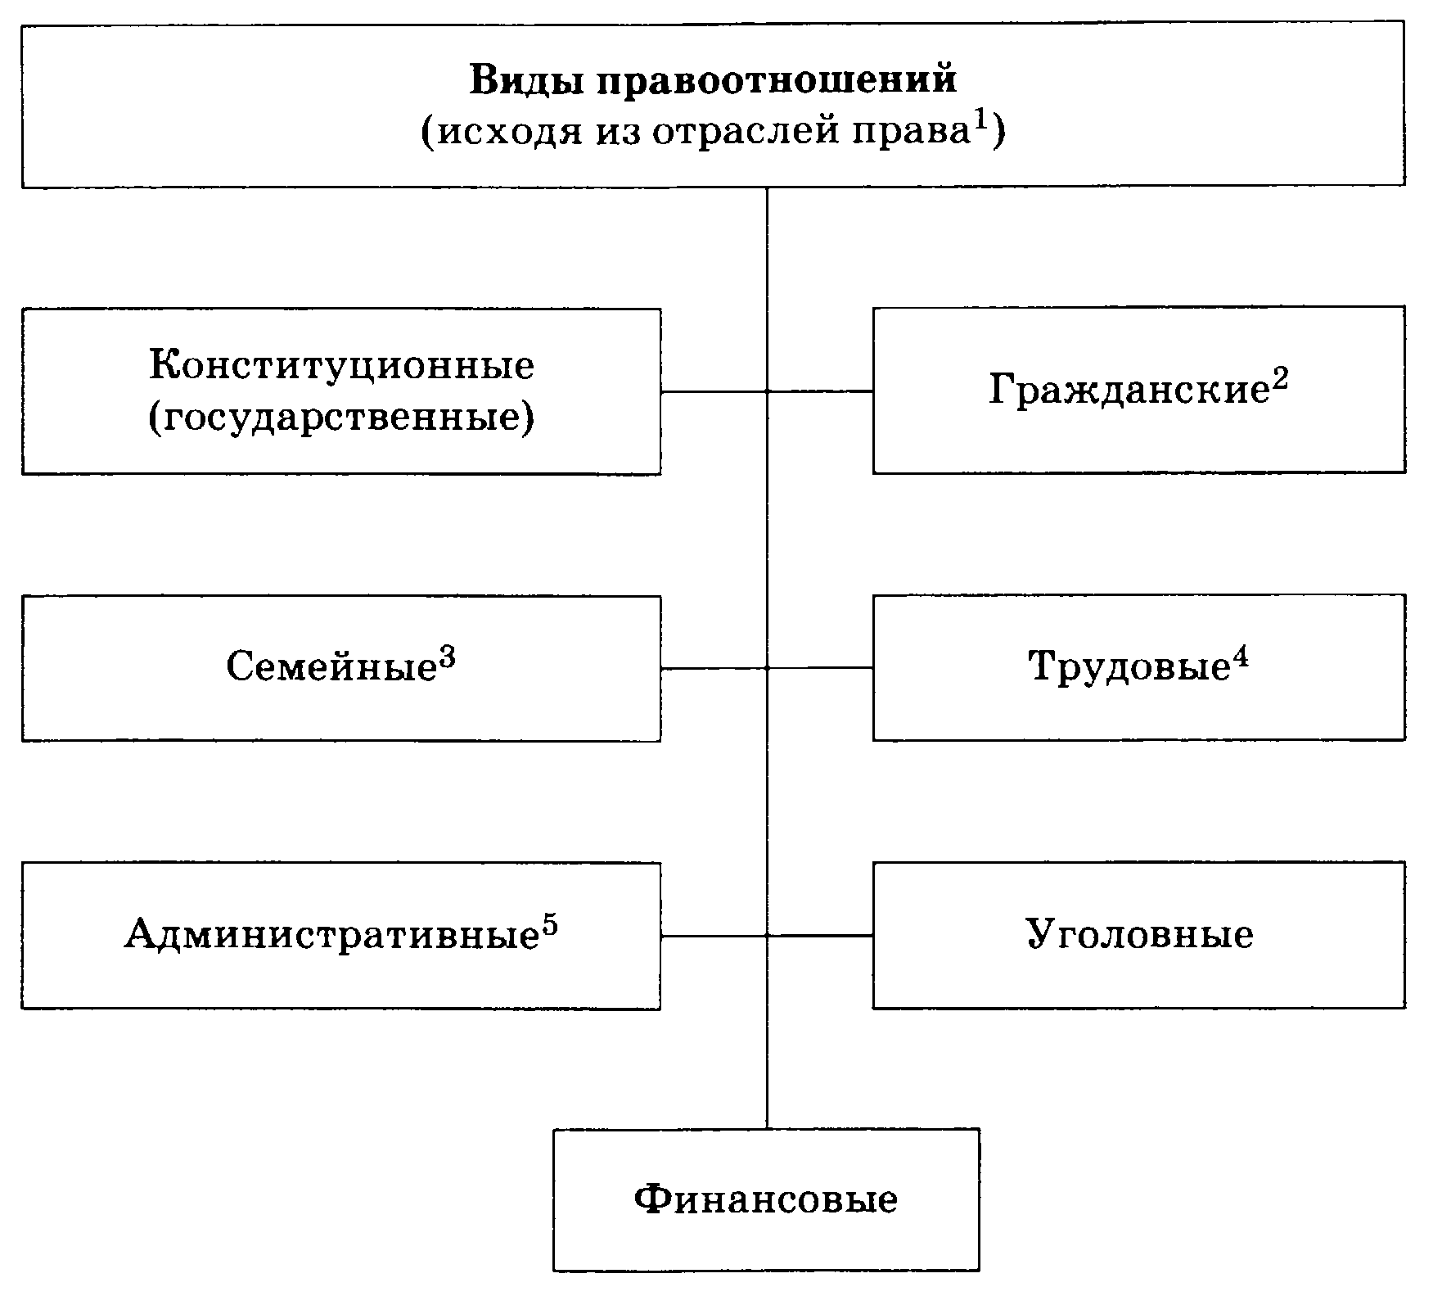
36

Slide 37
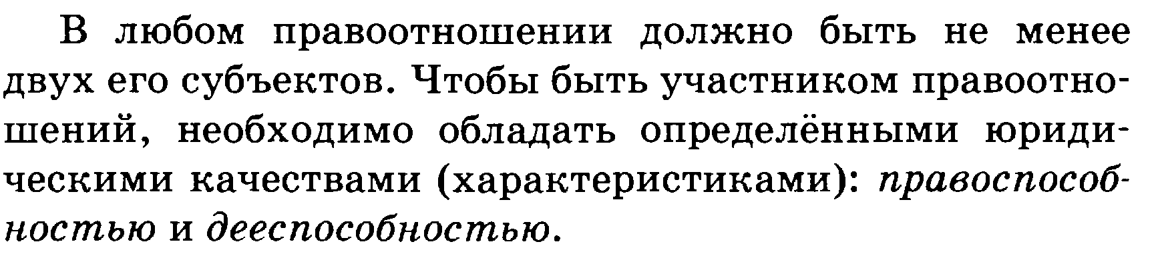
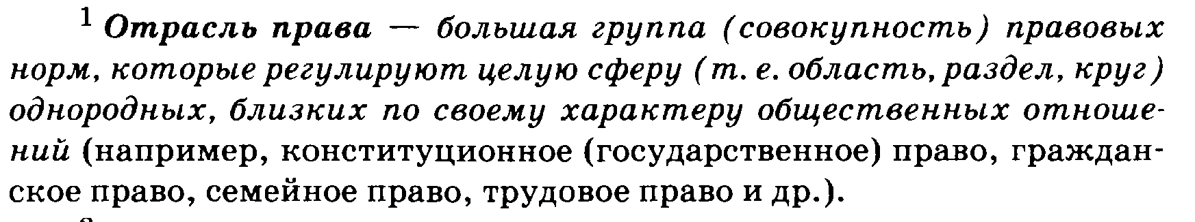
37

Slide 38
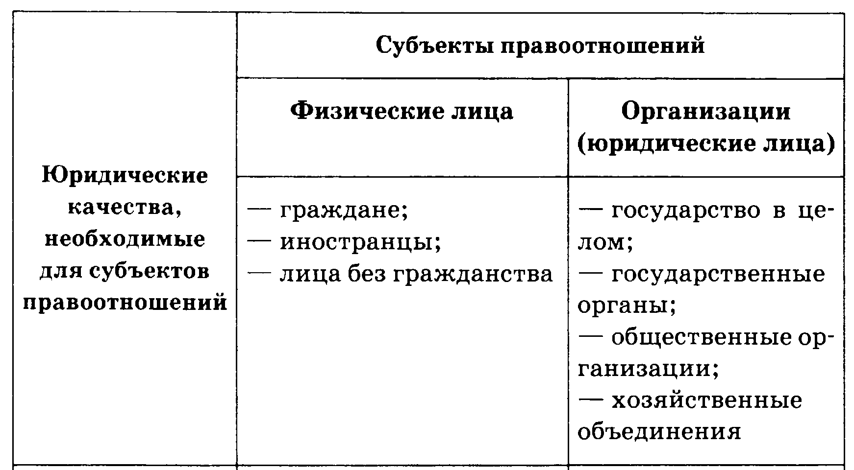
Основные субъекты правоотношений
38

Slide 39
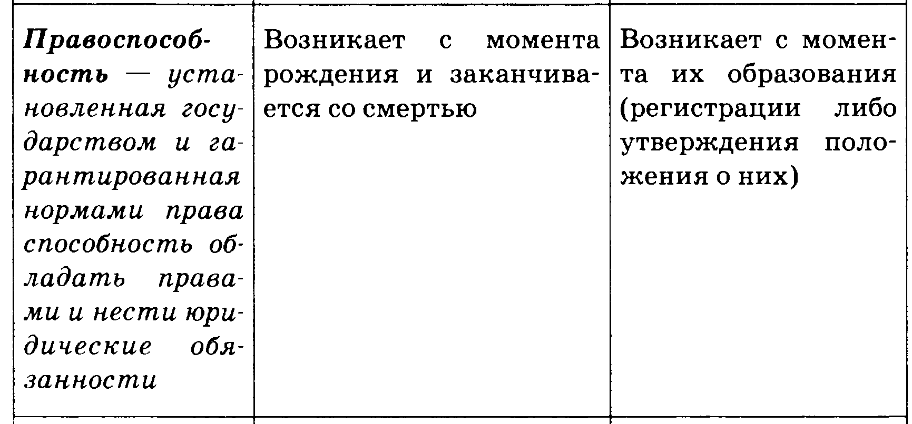
39

Slide 40
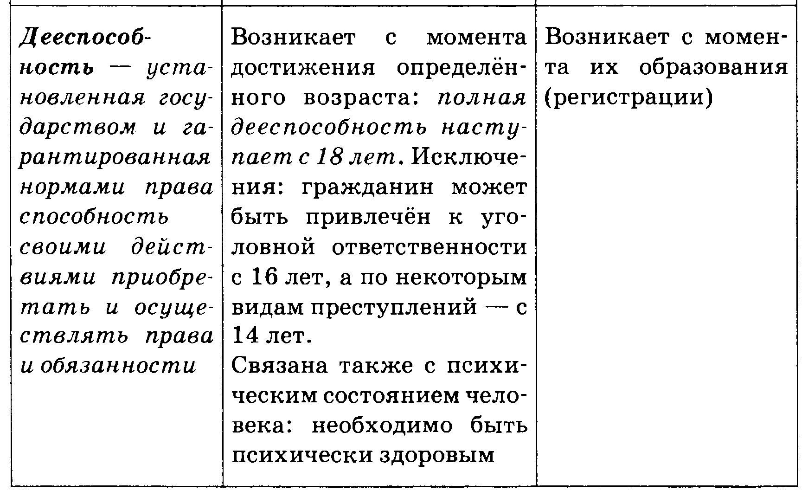
40

Slide 41
Частное и публичное право
Частное право - регулирует частные правоотношения, в которых участвуют преимущественно частные лица, но могут участвовать и юридические лица.
Публичное право - регулирует публичные правоотношения, в которых хотя бы одной из сторон всегда является носитель власти, публичный субъект, государство.
41

Slide 42
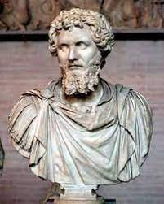
Нормы, обеспечивающие общезначимые (публичные) интересы (интересы общества и государства) относятся к отраслям публичного права.
Все остальные, т. е. те, которые имеют своим непосредственным назначением защиту частных интересов граждан, образуют отрасли частного права.
Известный римский юрист Ульпиан писал - Публичное право «есть то, которое относится к положению государства, частное - которое относится к пользе отдельных лиц».
Домиций Ульпиан
(170-223 гг.н.э.)
сторонник
естественного права
42

Slide 43
Частное право связано, прежде всего, с возникновением и развитием частной собственности. Его образуют нормы, охраняющие и регулирующие отношения частных собственников в процессе производства и обмена.
Государственная власть «изгоняется» из сферы частных интересов, выполняя лишь обеспечивающие функции.
Если частное право - область свободы и частной инициативы, то публичное - сфера власти и подчинения. Частное право состоит из отраслей гражданского, предпринимательского, семейно-брачного, трудового права, а публичное - из отраслей конституционного, административного, финансового, уголовного и иных.
Таким образом, основной смысл деления права на частное и публичное состоит в установлении пределов вмешательства государства в сферу интересов граждан и их объединений.
43

Slide 44
4. Конституционное право
Конституционное право является важной составной частью национального права, представляет совокупность правовых норм, установленных и охраняемых государством.
В качестве наиболее предпочтительной выделяется характеристика предмета данной отрасли как трехуровневой системы организации общественных отношений:
Во-первых, это основы общественного строя и политико-территориальное устройство страны.
Во-вторых, это отношения, возникающие в процессе реализации публичной власти, в том числе путем создания и функционирования образуемых в этих целях выборных органов государственной власти.
В-третьих, это основы правового статуса человека и гражданина.
44

Slide 45
Основополагающие общественные отношения, определяющие устройство общества и государства, образуют основы общественного строя.
Регулирование реализации публичной власти осуществляется путем определения устройства государства и организации государственной власти. При этом устанавливаются основополагающие положения, принципы, определяющие качественную характеристику государства.
К ним относятся народовластие, государственный суверенитет, разделение властей, форма правления, форма государственно-территориального устройства, а также определение субъектов государственной власти и способов ее реализации.
Для общества как единого организма важным является определение основ правового статуса членов общества, установление принципов взаимосвязи государства и гражданина.

Slide 46
ВИДЕОРЕСУРСЫ
ДНК России. Опора нации: российская конституция и принципы государства
https://znanierussia.ru/library/video/dnk-rossii-konstituciya-3463?collection=dnk-rossii&from=cinema
Когда и кем был принят первый свод законов на Руси?
Кто, кроме декабристов, пытался ограничить императорскую власть?
Узнайте об истории российской конституции из нашего фильма!
Разбираем любопытные факты отечественного законодательства разных лет — от древнерусских княжеств до современной России.
Найдите истоки главного закона нашей страны!

Slide 47
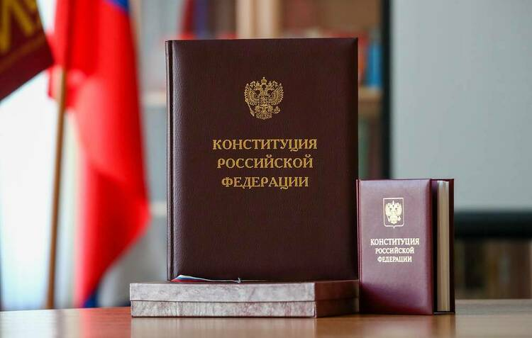
Самостоятельная работа:
Когда и где в России зародилась конституционная мысль?
В каком году была принята первая конституция России?
Сколько всего было конституций в России?
Когда была принята последняя конституция России?
В каком году были внесены поправки в Конституцию РФ?
Сколько поправок было внесено в Конституцию ?
В каком году были присоединены к России Крым и Севастополь?
Сколько лет нужно прожить в России, чтобы претендовать на пост Президента РФ?
47

Slide 48
Самостоятельная работа:
Российский народ состоит из 190 этносов и входит в десятку крупнейших на планете.
У нас такие разные культуры и религии, устои и традиции, но вместе мы зовёмся россиянами.
Что объединяет нас и заставляет двигаться вместе в одном направлении?
Какую роль играет государство в становлении личности человека?

Slide 49

Спасибо за работу!

